Slide 1
Model pronosa onečišćenja iz ispusta (bliska zona)
U procesu pronosa suspendirane ili otopljene tvari (efluenta) kroz akvatičku sredinu, od mjesta upuštanja do nekog nizvodnog profila, mjenjaju se i dominantni čimbenici u mehanizmu mješanja.
Zbog toga se uvode termini bliske (eng:near-field) i daleke (eng:far-field) zone
Pri analizi širenja efluenta nastalog radom podmorskog ispusta bliska zona pokriva područje upuštanju iz difuzora (domira utjecaj količine gibanja), nastavno područje odizanja efluenta u formi uzgonskog mlaza (utjecaj količine gibanja i razlike u gustoći) te područje uzgonskog oblaka (dominira razlika u gustoći i brzina strujanja recipijenta).
Nailaskom na horizontalnu prepreku (piknoklinski sloj ili vodno lice) formira se međuzona karakterizirana sa pojačanim lateralnim širenjem (zona tranzicije).

Slide 2
Model pronosa onečišćenja iz ispusta (bliska zona)
Daljnje nizvodno širenje odvija se u dalekoj zoni u kojoj na njenom početku još uvijek važan utjacaj mogu imati preostale razlike u gustoći dok se na većim nizvodnim udaljenostima mješanje odvija kroz pasivnu difuziju.
U cijelom području daleke zone značajan utjecaj na dinamiku koncentracija promatranog efluenta, osim 3D polja strujanja, može imati i utjecaj atmosfere putem djelovanje vjetra i solarne radijacije.
Odabirom projektnog rješenja moguće je utjecati na intenzitet mješanja i razrjeđenja inicijalno ubačenog efluenta no u podučju daleke zone čovjek nema direktan upliv na proces mješanja efluenta i recipijenta.

Slide 3
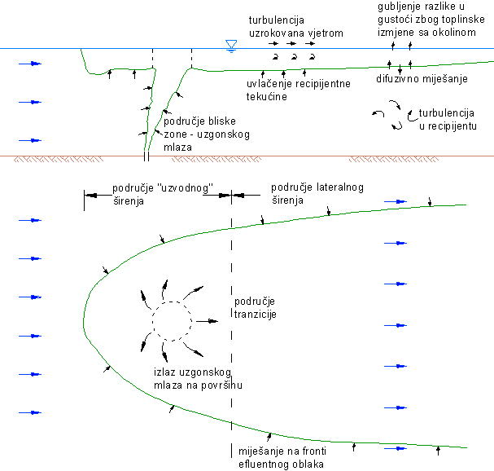
Model pronosa onečišćenja iz ispusta (bliska zona)

Slide 4
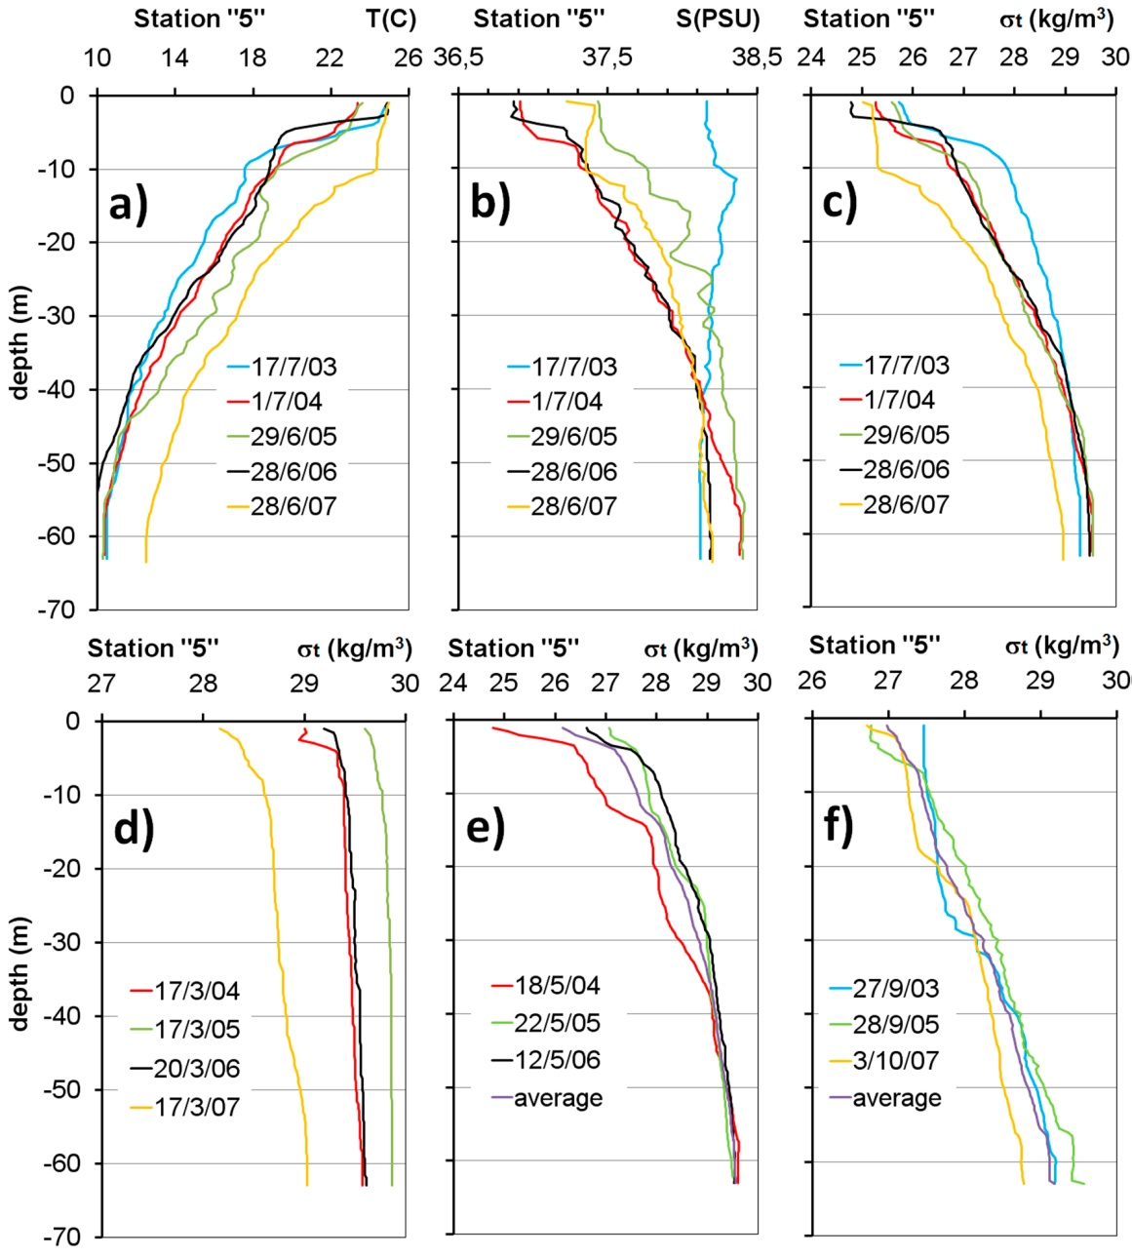
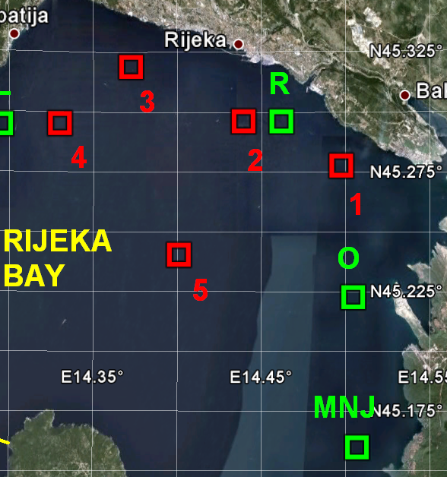
Model pronosa onečišćenja iz ispusta (bliska zona)
Vertikalni profili temperature (a), saliniteta (b) i gustoće (c, d, e, f) mora u središnjem dijelu riječkog zaljeva (postaja 5, slika. 1) mjereni u razdoblju 2003/07.

Slide 5
Model pronosa onečišćenja iz ispusta (bliska zona)
Korištenjem modela bliske zone dobivaju se vrijednosti maksimalnog odizanja uzgonskog oblaka od dna, razrjeđenja/koncentracija na kraju područja bliske zone te promjera uzgonskog mlaza.
Te vrijednosti prenose se u odgovarajuću numeričku ćeliju 3D modela cirkulacije mora i pronosa onečišćenja s kojim se provodi daljnja analiza pronosa efluenta na širem području daleke zone.
Ovakvim pristupom se izbjegava upotreba vrlo guste proračunske mreže u 3D numeričkim modelima na području bliske zone.
Model pretpostavlja inicijalno upuštanje u stratificiranu ili nestratificirani morski recipijent kroz kružni otvor sapnice. Metodologija korištena u uspostavi modela zanemaruje utjecaj brzine strujanja recipijenta i turbulencije recipijenta budući da je turbulencija u samom uzgonskom mlazu znatno intenzivnija. Nadalje, modelom se analizira jedan uzgonski mlaz koji u cijelom području bliske zone nema interakciju sa uzgonskim mlazovima iz susjednih sapnica.

Slide 6
Model pronosa onečišćenja iz ispusta (bliska zona)
Volumni tok φ, maseni tok ψ, tok specifične količine gibanja M, tok uzgonskog djelovanja B i specifična uzgonska sila T izraženi su integralnim izrazima u kojima je A površina poprečnog presjeka uzgonskog mlaza ortogonalna na središnju strujnicu:
gdje je: ρ gustoća u uzgonskom oblaku, Δρ deficit gustoće (Δρ = ρ_{m} - ρ), ρ_{m} gustoća mora, ρ_{m0} inicijalna gustoća mora na izlazu iz sapnice.

Slide 7
Model pronosa onečišćenja iz ispusta (bliska zona)
Osnova modela sadržana je u definiranju promjena φ, ψ, M i B uzduž puta s po središnjoj strujnici stacionarnog uzgonskog mlaza.
Promjena specifične količine gibanja u horizontalnom smjeru je nula zbog usvajanja pretpostavke minornog utjecaja brzine strujanja recipijenta na dinamiku uzgonskog mlaza:
Uzgon uzrokuje promjenu specifične količine gibanja u vertikalnom smjeru :
gdje je: θ kut inklinacije tangente trajektorije uzgonskog mlaza naspram horizontalne osi.

Slide 8
Model of effluent plume dynamic in the near field
Volumni i maseni tok mijenjaju se uzduž trajektorije zbog uvlačenja okolne recipijentne tekućine kroz vanjsku konturu uzgonskog mlaza definiranu sa opsegom 2bπ i visinom ds :
gdje je: u(s) = u(s,r=0) brzina uzduž središnje trajektorije uzgonskog mlaza, b radijalna udaljenost od središnje trajektorije do pozicije gdje brzina poprima vrijednost u(s,r=b) = u(s,r=0) /e, α =0.083 konstanta „uvlačenja” okolne tekućine.
U poprečnom presjeku uzgonskog mlaza pretpostavljena je Gauss-ova raspodjela brzina u(s,r) i deficita gustoće Δρ = ρ_{m} - ρ, uz disperzijski odnos skalarnih veličina λ = 1,16:

Slide 9
Model of effluent plume dynamic in the near field
Integracijom jednadžbi za φ, ψ, M, B,T dobivaju se slijedeći izrazi :
promjena toka uzgonskog djelovanja uzduž trajektorije je proporcionalna sa φ :
Uvrštavanjem tokova φ, M i B u prethodne jednadžbe, te uz nekoliko koraka algebarske manipulacije, dobiva se sljedeći sustav jednadžbi.
Radi jednostavnosti u nastavku se umjesto u(s) i Δρ(s) koriste oznake u i Δρ.

Slide 10
Model pronosa onečišćenja iz ispusta (bliska zona)
Razrjeđenje S je definirano jednadžbom:

Slide 11
Model pronosa onečišćenja iz ispusta (bliska zona)
Integracija jednadžbi započinje nakon uspostave Gaussovih profila, a što se događa na udaljenosti s₀=6,2d.
Inicijalna brzina u(s=s₀=6,2d) jednaka je srednjoj brzini na samom izlazu iz sapnice 4φ₀/(πd²), a inicijalni radijus presjeka uzgonskog mlaza dobiva se iz zakona očuvanja količine gibanja:
Inicijalni otklon osi sapnica od horizontalne ravnine θ₀ zadržava istu vrijednost i na udaljenosti s₀ odnosno vrijedi θ (s=s₀=6,2d)=θ₀.
(θ₀ =0⁰ predstavlja slučaj horizontalne sapnice).
Za inicijalnu razliku u gustoći na udaljenosti s₀ usvojena je vrijednost Δρ(s=s₀=6,2d)= Δρ₀ = [(ρ_{0m} -ρ₀)(1+λ²)/(2λ²)].

Slide 12
Model pronosa onečišćenja iz ispusta (bliska zona)
Inicijalne koordinate središnje strujnice uzgonskog mlaza definirane su sa x(s=s₀=6,2d)=x₀=s₀cosθ₀ i z(s=s₀=6,2d) = z₀ = s₀sinθ₀.
Inicijalno razrjeđenje je S(s=s₀=6,2d) = S₀ = 2λ²/ (1+λ²).
U sklopu modelskog rješenja prigodno je koristiti metodu Runge-Kutta 4 reda.
U slučaju odsustva stratifikacije model „završava” pri nailasku na površinu recipijenta.
U slučaju prisustva stratifikacije model „završava” pri pojavi vrijednosti θ < 0 koja ukazuje na premašenje vertikalne razine u kojoj je gustoća na središnjoj strujnici uzgonskog mlaza jednaka gustoći okolnog recipijenta. Postizanjem te razine obilježava se kraj bliske zone te dolazi do prelaska u zonu tranzicije.

Slide 13
Model pronosa onečišćenja iz ispusta (bliska zona)
Za „inženjersku” preliminarnu procjenu razrjeđenja na kraju bliske zone moguće je koristiti izraze prema Fischeru (1979.).
Izrazi vrijede za slučaj upuštanja efluenta kroz jedan točkasti izvor sa protokom Q (to je protok kroz jednu sapnicu, važi ukoliko nema stapanja uzgonskih mlazova u području bliske zone):
gdje je: S_{BZ_nestrat} i S_{BZ_nestrat} razrjeđenje na kraju bliske zone, g' = gΔρ₀/ρ_{m0} (m/s²) uzgonsko ubrzanje, Δρ₀ (kg/m³) inicijalna razlika gustoće mora ρ_{m0} (kg/m³) u razini difuzora i gustoće upuštenog efluenta iz difuzora ρ₀ (kg/m³), g (m/s²) gravitacijsko ubrzanje, z(m) ukupna dubina, z_{max} vertikalna udaljenost od mjesta upuštanja do dubine na kojoj uzgonski mlaz prekida odizanje i nastavlja horizontalno širenje.

Slide 14
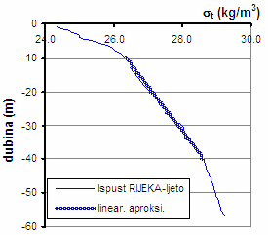
Model pronosa onečišćenja iz ispusta (bliska zona)
Za primjenu izraza prema Fischeru (1979.) potrebno je definirati vertikalni profil gustoća mora. Razumna je pretpostavka da se gustoća mora od dna do maksimalne visine odizanja uzgonskog mlaza z_{max} ispod piknokline mijenja linearno. Na slici je prikazan primjer izmjerene vertikale anomalije gustoće mora σ_{t} (ρ_{m}=1000+σ_{t}) u akvatoriju grada Rijeke te linearne aprokismacije od predviđene dubine difuzora podmorskog ispusta (-40m) do dubine -10m (mjerenja su provedena 30.6.2008.).

